Slide 1
Социальный проект
«Мужской игровой клуб «Диалог»»
Руководитель проекта:
Мокров Александр Юрьевич

Slide 2
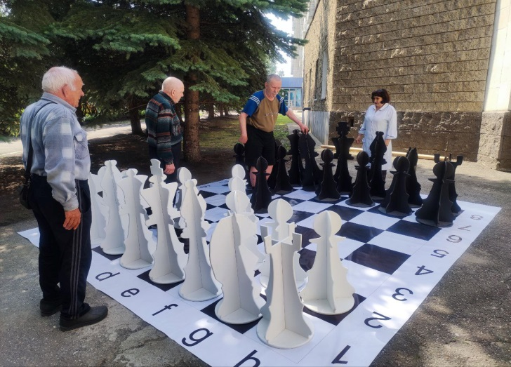
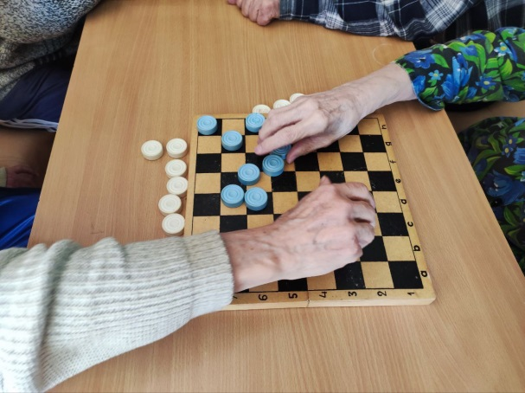
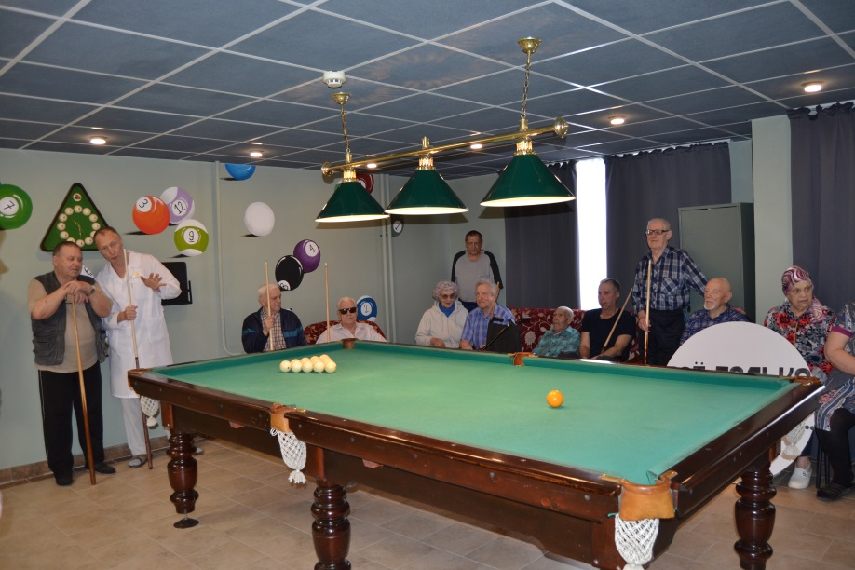
В марте 2024 года в Геронтологическом центре «ЗАБОТА» был открыт Мужской игровой клуб «Диалог»

Slide 3
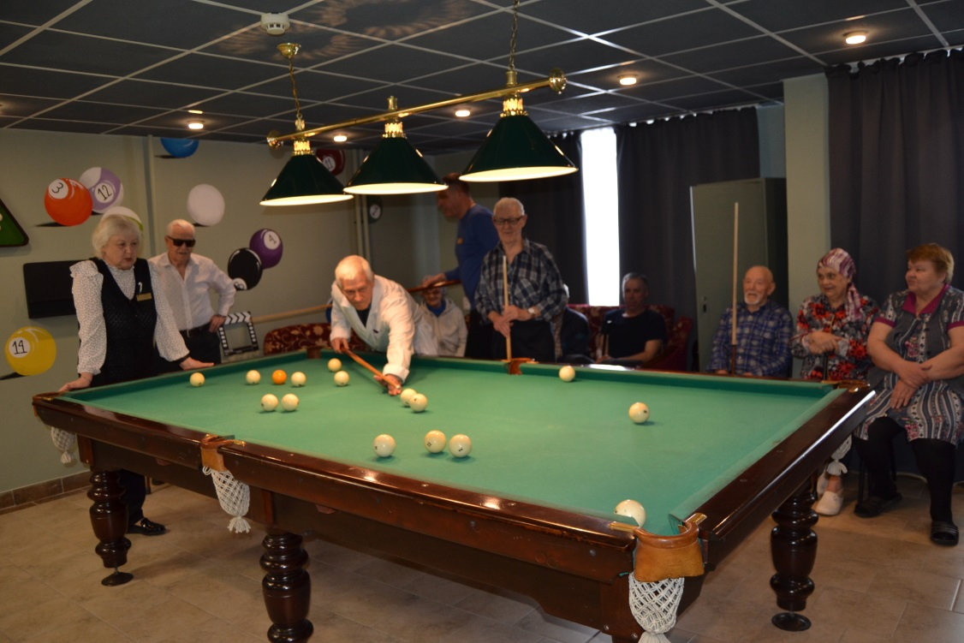
Мужской игровой клуб «Диалог»
Клуб находится в корпусе №2 на 7 этаже, занимая:
оборудованную игровую комнату (столы, стулья, оформленный дизайн комнаты, игровые наборы, настольные игры, шашки, шахматы, дартс, нарды и другие);
холл на этаже, оборудованный для игры в русский бильярд (игровой стол для бильярда, 2 кия, набор шаров, зона отдыха.

Slide 4
Руководитель проекта
Мокров Александр Юрьевич-
инструктор по лечебной физической культуре.
Работает инструктором по лечебной физической культуре в Геронтологическом центре «ЗАБОТА» в г. Ульяновске с июля 2023 года.
Александр Юрьевич относится к работе добросовестно и ответственно. Принимает активное участие в культурной жизни Учреждения.
Характерными чертами, определяющими личность Александра Юрьевича, являются чуткость, внимательность, коммуникабельность, инициативность.
Постоянно повышает свой профессионализм в работе с гражданами старшего поколения.

Slide 5
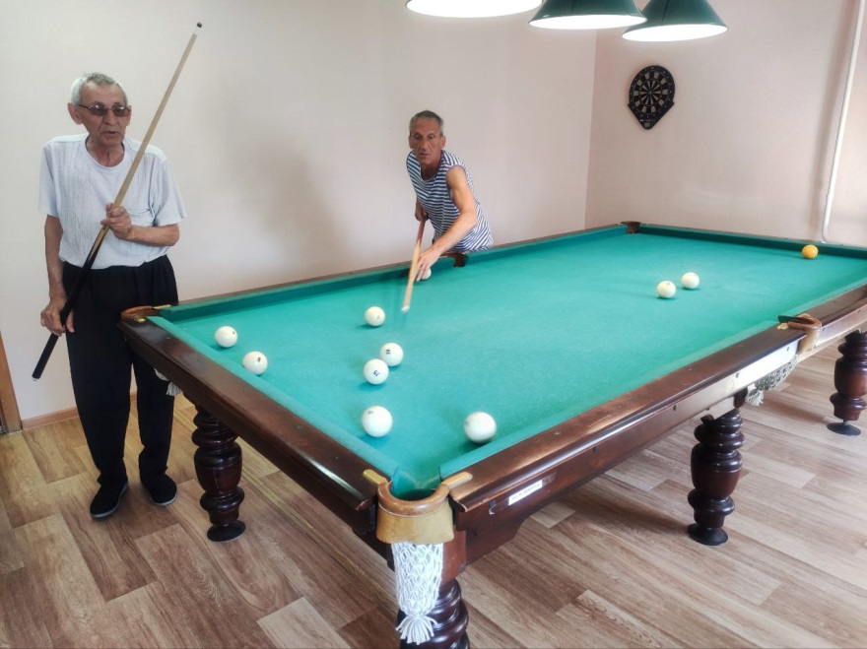
Цель проекта
Развивать когнитивные навыки у получателей социальных услуг ОГАУСО ГЦ «ЗАБОТА» в г. Ульяновске мужчин в возрасте от 60 лет и старше для профилактики преждевременной деменции через вовлечение в интеллектуальный вид спорта – бильярд, а также через настольные игры (шашки, шахматы, нарды и др.)

Slide 6
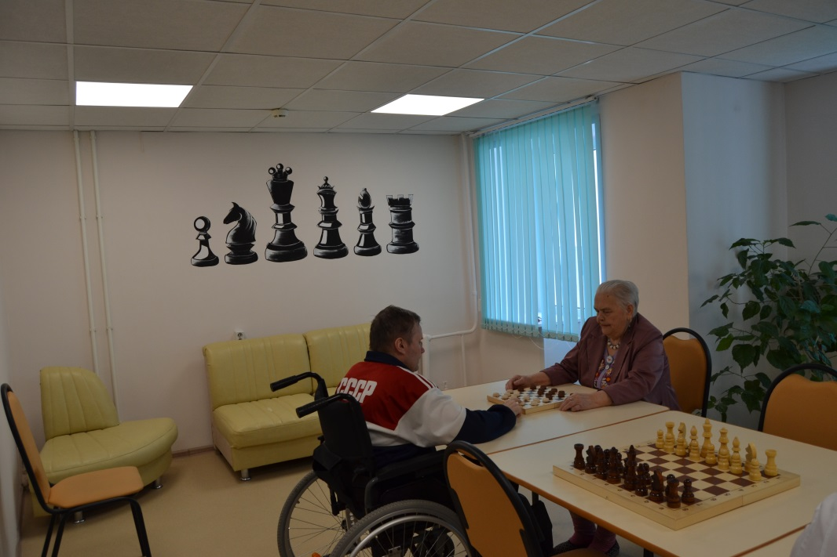
Задачи проекта
Поддержание физиологической активности всех систем организма, содействовать оптимизации умственной и физической работоспособности.
Вовлечение получателей социальных услуг в деятельность, способствующую системному получению когнитивных навыков, развитию памяти и внимания через занятия в игровом клубе.
Сохранение и укрепление физического здоровья мужчин старше 60 лет, склонного к нарушению когнитивных способностей, посредством проведения соревнований по бильярду и других настольных игр.
Улучшение условий для развития и популяризации бильярдного спорта и пропаганды здорового образа жизни.
Увеличение возможностей для общения получателей социальных услуг между собой, с молодым поколением, проведение турниров с участниками других организаций.

Slide 7
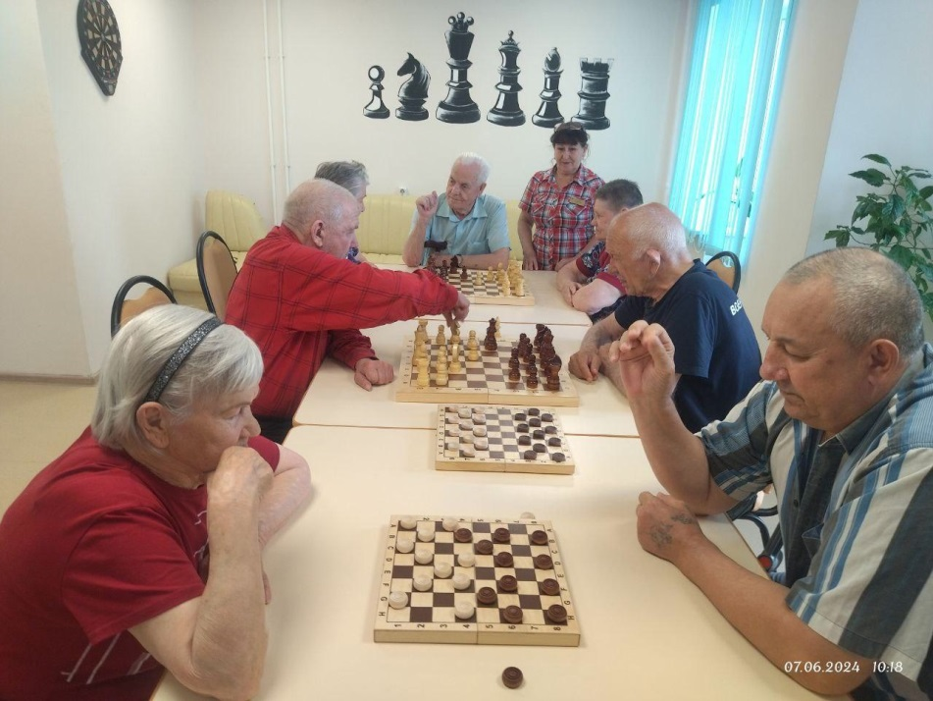
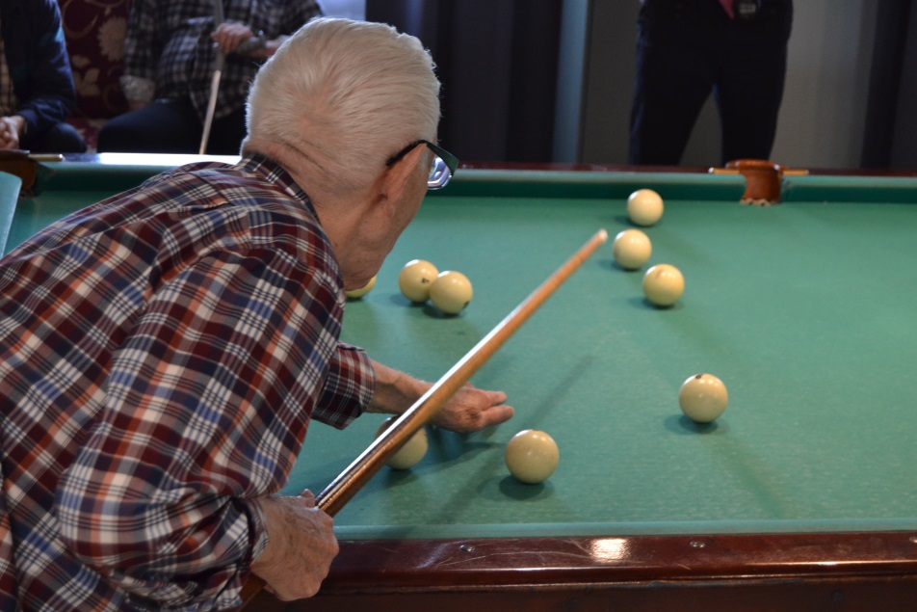
26 получателей социальных услуг (мужчины старше 60 лет )
Участники
проекта

Slide 8
Виды игр в Мужском клубе
Домино
- простая игра, которая пришла к нам из Китая, подойдет для компании.
Имеет расслабляющий эффект, что очень полезно для ума.
Игра тренирует функции мозга, заставляет игрока думать стратегически наперед, улучшает критическое мышление наперед.
Развивает навыки общения путем игры в домино.

Slide 9
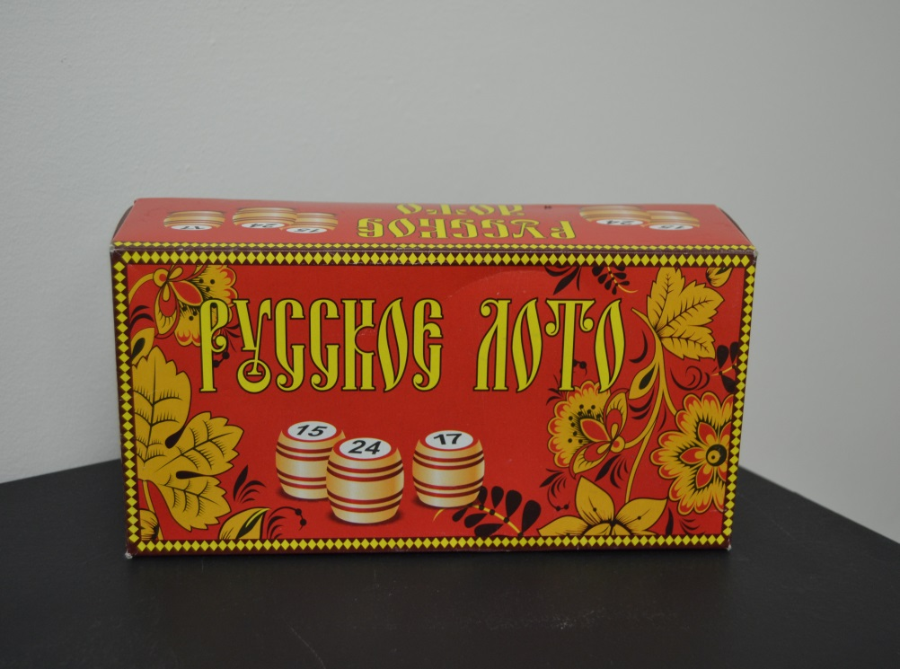
Виды игр в Мужском клубе
Лото
классическая игра из детства, которая вызывает теплые ностальгические чувства у игроков.
Отлично подойдет для людей пожилого возраста. Очень полезна для тренировки памяти и внимания.
Ученые из Британии выяснили, что в ходе игр, необходимость сверять номера и закрывать игровое поле при совпадении цифр — прекрасное средство, которое тренирует навыки координацию и реакцию движений у пожилого человека.

Slide 10
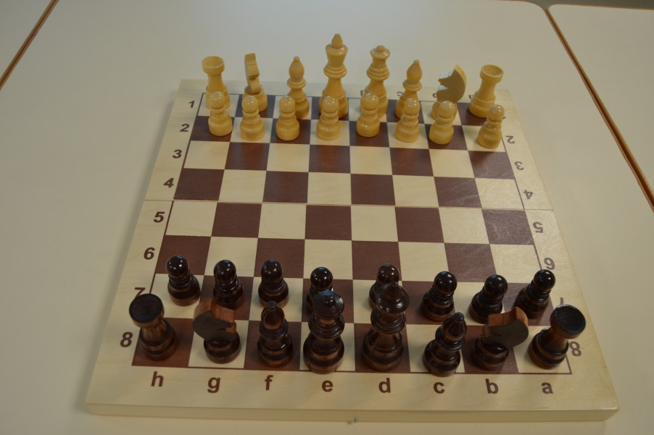
Виды игр в Мужском клубе
Шахматы
интеллектуальная битва, в которой могут принимать участие люди хоть 90-го возраста.
Преимуществом игры является, использование сразу двух полушарий мозга. Левое полушарие отвечает за логическое мышление, правое полушарие - за абстрактное.
Улучшается долговременная и кратковременная память, снижается вероятность проявления болезни Альцгеймера, деменции, так как эффективных препаратов от этого недуга еще нет.

Slide 11
Виды игр в Мужском клубе
Нарды тактильные
восточная игра, позволяет развивать у слабовидящих пожилых людей пространственную ориентацию и абстрактное мышление, за счет того, что доска разделена специальным барьером, а фишки отличаются специальными металлическими выпуклыми точками.
Укрепляет память, концентрацию. Развивает мелкую моторику рук.

Slide 12
Виды игр в Мужском клубе
Игральные карты
- разные игры в карты, будут веселым развлечением, для компании из нескольких человек, играть можно в любую игру, которая понравится всем. Бабушки могут раскладывать пасьянсы. Отлично тренирует память, внимание.

Slide 13
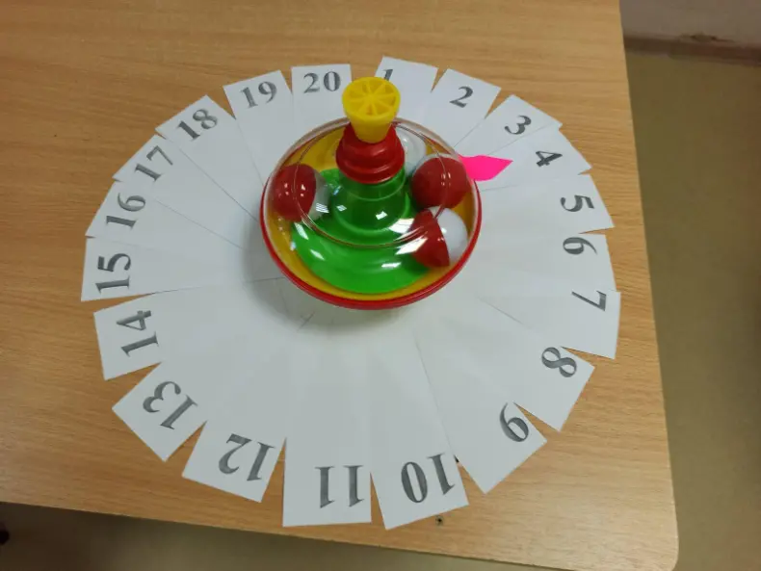
Виды игр в Мужском клубе
Эрудит
- улучшает словарный запас и знание языка, врачи рекомендуют эту игру пожилым людям с проблемами памяти. Улучшает смекалку.

Slide 14
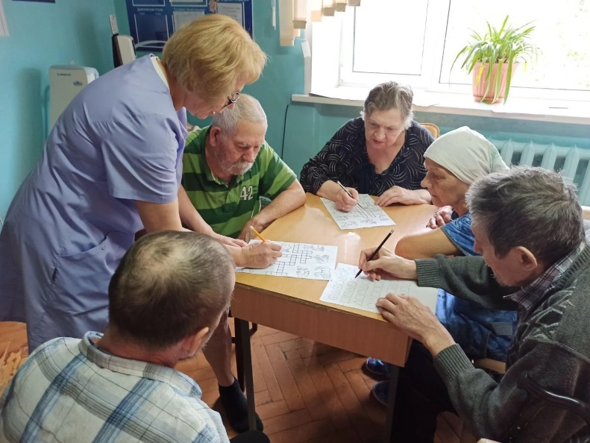
Виды игр в Мужском клубе
Кроссворды
рекомендуется для людей с деменцией, расширяют кругозор, положительно влияет на работу головного мозга, избавляет от забывчивости.
Проводя время за разгадыванием кроссворда, пожилые люди расслабляются, забываются мелкие проблемы, стресс, обиды, переживания.

Slide 15
Виды игр в Мужском клубе
Русский бильярд
–один из видов лузного бильярда, который появился в XVIII веке на территории России. В 2021 году он занимает первое место по популярности в странах бывшего Советского Союза.
Состоит из четырех разновидностей пирамиды:
Свободная («американка»);
Динамическая;
Комбинированная;
Классическая.
Также включает две неофициальные дисциплины: омская и московская пирамида.

Slide 16
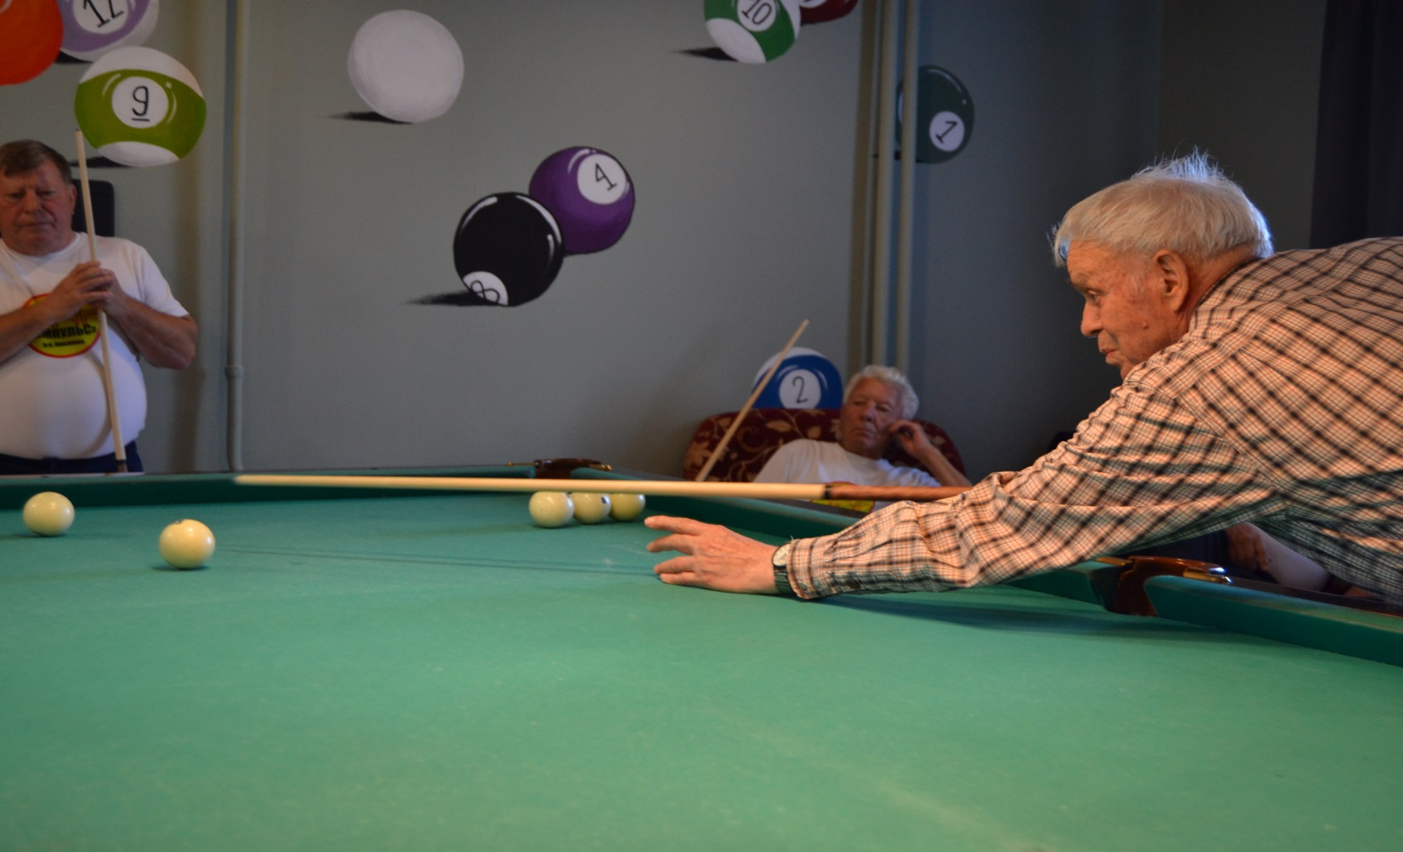
Результаты
В сентябре 2024 года среди мужчин, посещающих Мужской игровой клуб «Диалог» был произведен опрос и изучены истории болезни и медицинские показания участников клуба.
Было опрошено 26 человек, что составило 100% опрошенных.
- 15% участников клуба отметили уменьшение частоты головокружений при физической нагрузке;
- 19% участников клуба отметили укрепление ослабленных, гипертрофированных мышц;
- 66% участников клуба отметили повышение настроения, общего самочувствия и уверенности в себе.

Slide 17
Спасибо за внимание!

